Slide 1

Исполнители: Лапина Ольга Марченко Елизавета
Peter the Great
Saint-Petersburg Рolytechnic University
Временные ряды в машинном обучении
18.11.24

Slide 2

Постановка задачи
Временной ряд – это последовательность значений, описывающих протекающий во времени процесс, измеренных в последовательные моменты времени, обычно через равные промежутки.
Пусть (yt​, t ∈ N) – временной ряд
тьи
h ∈ {1, …, H} – количество шагов
H – горизонт прогнозирования

Slide 3
Из чего состоит временной ряд?
Три составляющие классического временного ряда:
Тренд (T_n)
Сезонность (S_n)
Случайная величина (E_n)
Для нестационарных временных рядов добавляется цикличность. (R_n)

Slide 4
Автокорреляция
Автокорреляция — это мера корреляции между временным рядом и его лагированными значениями. Определяет зависимость текущих значений от предыдущих.
Частичная автокорреляция — это мера корреляции между временным рядом и его лагированными значениями с учетом корреляции в промежуточных лагах. Выявляет «чистую» зависимость от определенных отстающих значений, исключая влияние промежуточных лагов.
Функция корреляции Пирсона, которая вычисляет корреляцию между двумя переменными.

Slide 5
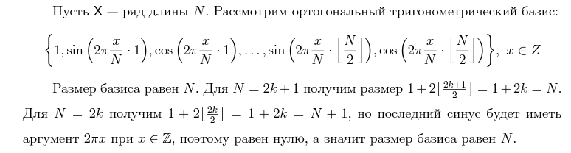


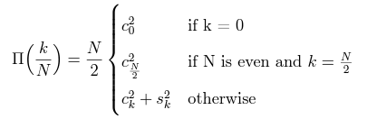
Периодограмма

Slide 6
Аддитивная декомпозиция
Декомпозиция в машинном обучении – группа методов, позволяющих разложить одну сложную задачу на несколько простых.
Декомпозиция временного ряда – процедура разложения временного ряда на временных компоненты.
yt=Tt​+St​+ Et​+Rt​

Slide 7
Скользящее окно
среднее;
взвешенное среднее;
экспоненциальное сглаживание;
медиана;
минимум/максимум;
стандартное отклонение;
любую другую статистику.

Slide 8
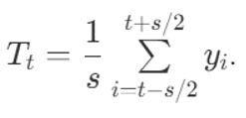
Тренд
Рассмотрим скользящее окно длины s. Тогда тренд:
Тренд — это аппроксимация полиномом небольшого порядка (то есть медленно меняющаяся составляющая ряда). Если рассматривать ряд, как случайный процесс, то тренд можно определить как математическое ожидание этого процесса.
Линейная модель регрессии

Slide 9
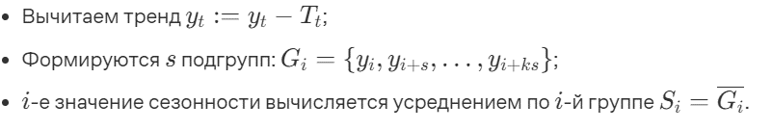
Сезонность
Линейная модель регрессии

Slide 10
Цикличность
Для регрессии строится простое решающее дерево или другой алгоритм машинного обучения
Каждая последующая модель стремится свести ошибку предыдущей к минимуму.
Для реализации градиентного бустинга для временных рядов будем использовать библиотеку XGBoost для языка Python
Не подходит для долгосрочного прогнозирования
Метрика MSE – потери

